Slide 1



TECNOLÓGICO NACIONAL DE MÉXICO
INSTITUTO TECNOLÓGICO DE FRONTERA COMALAPA
NOMBRE DE LA MATERIA
Gestion de proyectos de TI
NOMBRE DEL ESTUDIANTE
EDDI URIEL CASTILLO SÁNCHEZ
CARRERA
INGENIERÍA EN SISTEMAS COMPUTACIONALES
SEMESTRE
SÉPTIMO SEMESTRE
NOMBRE DEL DOCENTE
ING, Javier Francisco Mingo Velázquez
NOMBRE DEL TRABAJO
Actividad 2.2 Reporte de practica
LUGAR Y FECHA
FRONTERA COMALAPA, CHIAPAS A 18 AGOSTO DEL 2026

Slide 2
Introducción
La gestión de proyectos en el ámbito tecnológico es importante porque permite ordenar las actividades, definir tiempos, asignar responsabilidades y controlar el avance de cada etapa. En esta unidad se trabajaron tres enfoques de gestión: PMBOK, Scrum y Kanban, aplicados a tres propuestas diferentes. EstacionaTec se orientó al control de acceso vehicular en estacionamientos de hoteles; Rinconcito VC se enfocó en un marketplace de café con registro y verificación de vendedores; y LocalMarket se planteó como una tienda en línea local con envío a domicilio. Al relacionar cada metodología con una imagen de apoyo, se observa de forma más clara cómo se planifica un cronograma, cómo se organiza un backlog de trabajo y cómo se visualiza el flujo de tareas en un tablero.
2

Slide 3
Justificación
La práctica se justifica porque permite pasar de la teoría a una representación más concreta del trabajo que se realiza en un proyecto de software. No basta con conocer el nombre de una metodología; también es necesario comprender cómo se aplica, qué elementos utiliza y de qué manera ayuda a organizar las actividades. Por esa razón, se empleó PMBOK para estructurar el cronograma de EstacionaTec con un diagrama de Gantt, Scrum para dividir el avance de Rinconcito VC en Sprints dentro de un backlog, y Kanban para representar el flujo de LocalMarket mediante columnas de estado. Las imágenes utilizadas funcionan como evidencia visual, ya que muestran herramientas similares a ProjectLibre y Jira, permitiendo relacionar cada explicación con una forma real de seguimiento y control del proyecto.
3

Slide 4
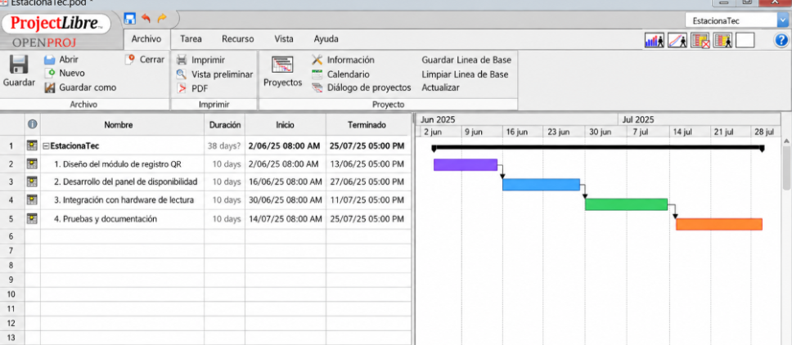
PMBOK aplicado en EstacionaTec
El enfoque PMBOK se aplicó en EstacionaTec para organizar el proyecto mediante una planificación más formal y secuencial. En la imagen se representa un cronograma estilo ProjectLibre, donde se muestran las actividades principales, su duración, fecha de inicio, fecha de término y relación entre tareas. Este formato permite ver que el proyecto inicia con el diseño del módulo de registro QR, continúa con el desarrollo del panel de disponibilidad, después integra el hardware de lectura y finaliza con las pruebas y documentación. La ventaja de usar PMBOK en este caso es que ayuda a controlar el alcance, el tiempo y los riesgos, especialmente porque EstacionaTec requiere precisión en el registro de entradas y salidas de vehículos, así como un orden claro para evitar fallas durante la integración del sistema.
4

Slide 5
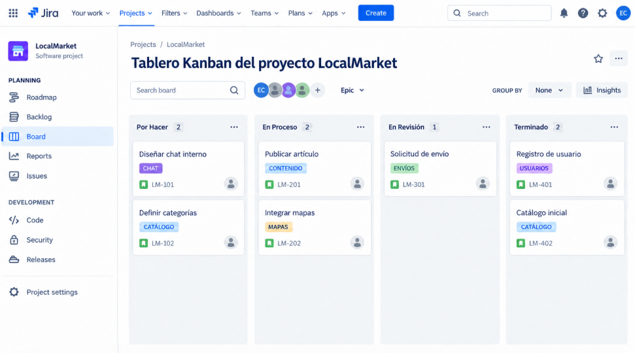
Tablero Kanban del proyecto LocalMarket
El proyecto LocalMarket se organizó con un tablero Kanban similar al entorno de Jira. En la imagen se observan columnas que representan el estado de las tareas: Por Hacer, En Proceso, En Revisión y Terminado. Cada tarjeta corresponde a una actividad concreta del marketplace, como diseñar el chat interno, definir categorías, publicar artículos, integrar mapas, revisar la solicitud de envío y completar el registro de usuarios. Este método permite visualizar rápidamente qué tareas aún no comienzan, cuáles se están trabajando, cuáles requieren revisión y cuáles ya fueron finalizadas. Kanban resulta útil para LocalMarket porque es un proyecto que puede avanzar de manera continua, permitiendo detectar bloqueos, priorizar actividades y mantener un control flexible sin depender de fechas tan rígidas.
5

Slide 6
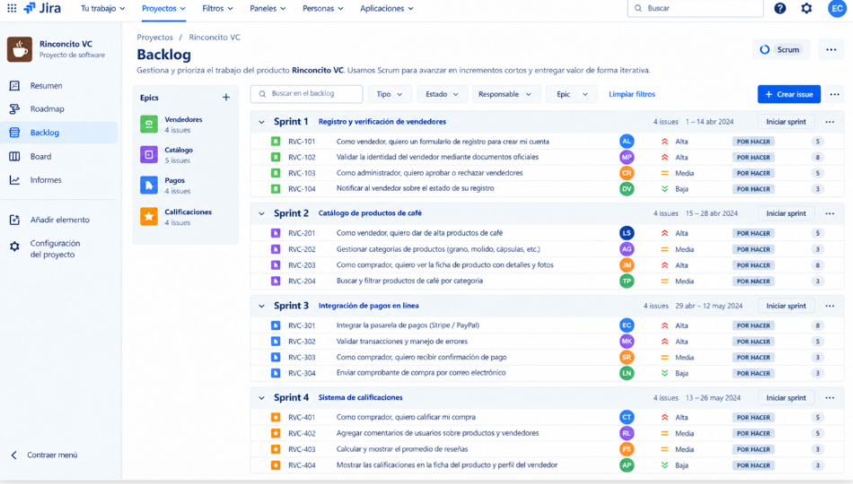
Scrum aplicado en Rinconcito VC
Scrum se aplicó en Rinconcito VC para organizar el desarrollo del marketplace de café mediante entregas cortas llamadas Sprints. En la imagen se representa un backlog estilo Jira, donde las actividades se agrupan por etapas de trabajo y se relacionan con historias de usuario. El primer Sprint se enfoca en el registro y verificación de vendedores; el segundo en el catálogo de productos de café; el tercero en la integración de pagos en línea; y el cuarto en el sistema de calificaciones. Esta organización permite avanzar por partes, revisar los resultados al terminar cada Sprint y realizar mejoras antes de continuar con la siguiente fase. Para Rinconcito VC, Scrum es adecuado porque el producto necesita validación constante, retroalimentación de usuarios y ajustes progresivos para asegurar una experiencia confiable de compra y venta de café.
6

Slide 7
Link de git hub
Anexo link con el formulario utilizado https://github.com/eddiCastS/Formulario-Gestion-de-proyectos-TI.git

Slide 8
Conclusión
Al finalizar la práctica se comprobó que PMBOK, Scrum y Kanban pueden aplicarse a proyectos tecnológicos, pero cada uno responde mejor a necesidades diferentes. PMBOK fue útil para EstacionaTec porque permitió representar el proyecto con fechas, duraciones y dependencias mediante un cronograma tipo Gantt. Scrum se adaptó a Rinconcito VC porque facilitó dividir el desarrollo en Sprints, priorizando funciones como vendedores, catálogo, pagos y calificaciones. Kanban funcionó en LocalMarket porque permitió visualizar el flujo de tareas y controlar el avance por columnas de estado. En conjunto, las tres metodologías muestran que la gestión de proyectos no solo consiste en hacer actividades, sino en planificarlas, darles seguimiento y elegir la forma de trabajo más adecuada según el objetivo del sistema.

